Slide 1




Slide 2
[TÍTULO]
Texto, texto, texto

Slide 3
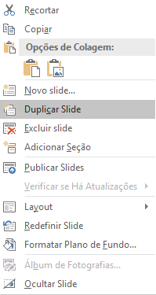
[TÍTULO]
Texto, texto, texto
Para inserir um novo slide com o FUNDO PADRÃO:
1 - Clique com o botão direito do mouse sobre o slide, na barra lateral;
2 – Selecione a opção “DUPLICAR SLIDE” (imagem 01).
(IMAGEM 01)

